Slide 1
12단원 Linq

Slide 2
Linq가 무엇인지 이해한다.
Linq의 기본 구문을 이해한다.
Linq와 익명 객체/클래스를 함께 활용하는 방법을 익힌다.
XML과 연동 방법을 익힌다.
XML과 Linq 연동 방법을 익힌다.

Slide 3
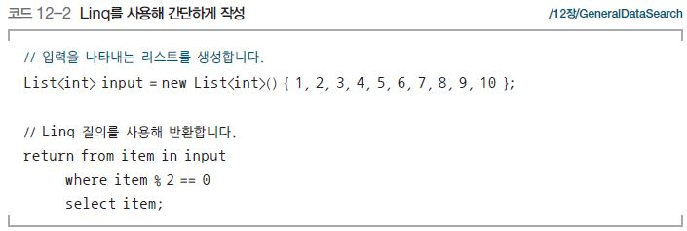
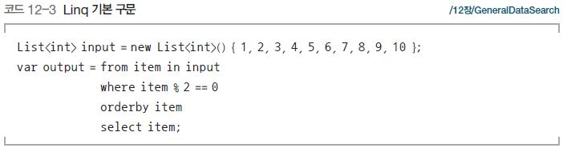
Section 01 Linq 소개(1)
Linq^{Language-Integrated Query}
컬렉션 형태의 데이터를 쉽게 다루고자, SQL 본따 만든 구문
C# 객체의 집합을 쉽게 관리 가능
SQL 서버와 함께 연동해서 데이터베이스 관리 용이
예

Slide 4
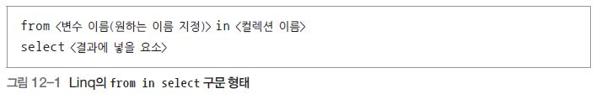
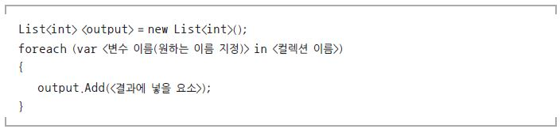
Section 01 Linq 소개(2)
from in select 구문
기본 형태
예

Slide 5
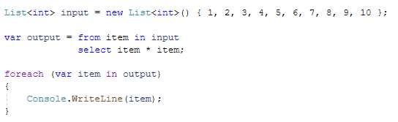
Section 01 Linq 소개(3)
기본예제 12-1 from in select 구문(교재 511p) /12장/FromInSelect

Slide 6
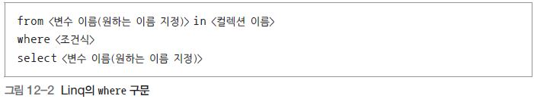
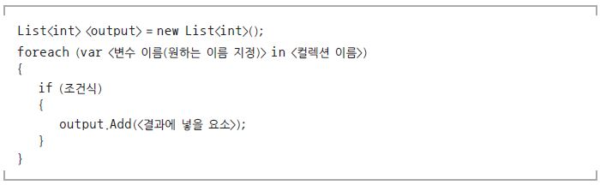
Section 01 Linq 소개(4)
where 구문 : 조건 지정할 때 사용
기본 형태
예

Slide 7
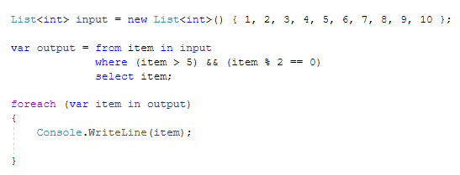
Section 01 Linq 소개(5)
기본예제 12-2 where 구문 (교재 512p) /12장/Where

Slide 8
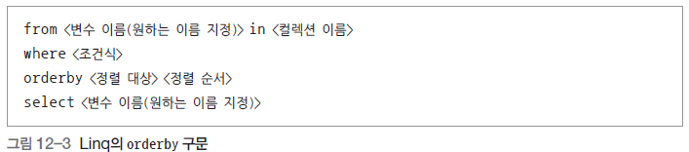

Section 01 Linq 소개(6)
orderby 구문 : 정렬할 때 사용
기본 형태
기본예제 12-3 orderby 구문 (교재 513p) /12장/OrderBy

Slide 9
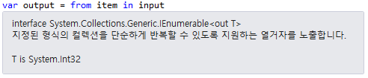
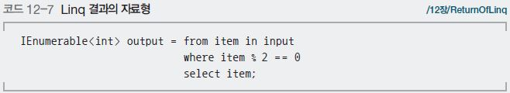
NOTE(1)
Linq 결과의 자료형과 변환
IEnumerable 인터페이스의 다형성 활용한 자료형 지정
Var를 권장함

Slide 10
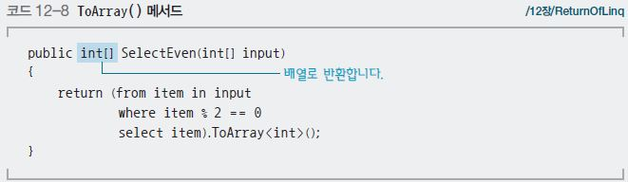
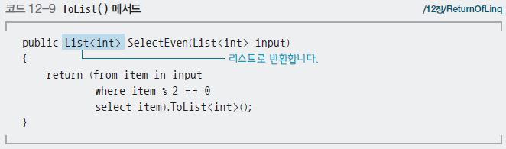
NOTE(2)
자료형 지정

Slide 11
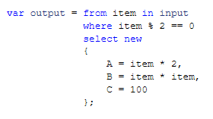
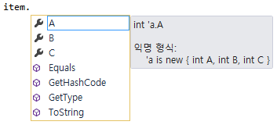
Section 02 익명 객체
기본예제 12-4 익명 객체(교재 515p) /12장/UnnamedObject

Slide 12
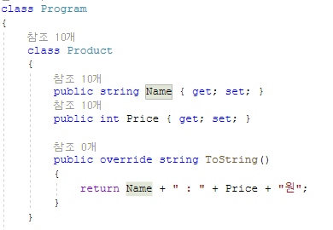
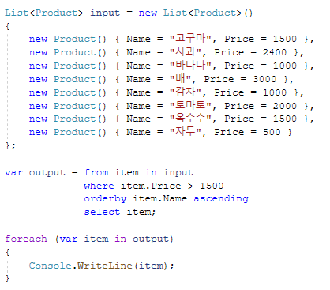
Section 03 Linq 구문과 클래스 활용
기본예제 12-5 Linq 구문과 클래스 활용 (교재 517p) /12장/UnnamedObject

Slide 13


Section 04 함께하는 응용예제(1)
응용예제 12-1 Linq to XML (교재 519p) /12장/LinqToXML
① XML 이해하기
XML^{eXtensible Markup Language} : 데이터 나타내는 데 사용되는 다목적 마크업 언어
XML의 구성

Slide 14
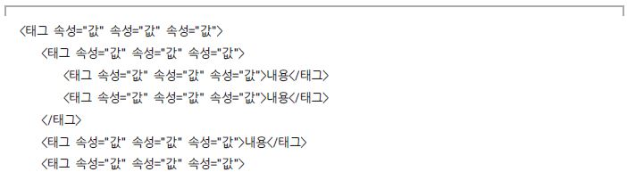
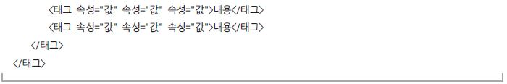
Section 04 함께하는 응용예제(2)
XML의 계층구조

Slide 15
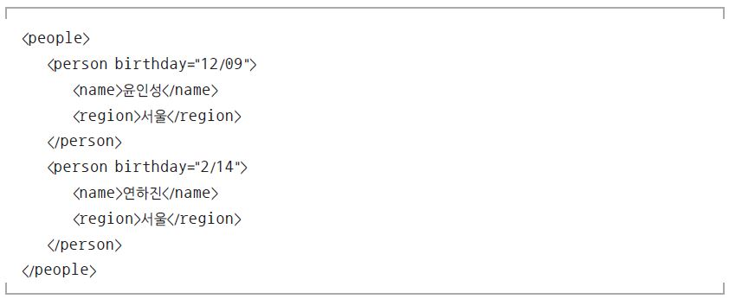
Section 04 함께하는 응용예제(3)
XML의 계층구조 예

Slide 16
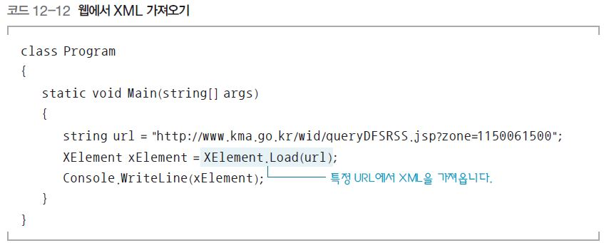
Section 04 함께하는 응용예제(4)
② 웹에서 XML 가져오기
XElement.Load ( ) 메서드 사용

Slide 17
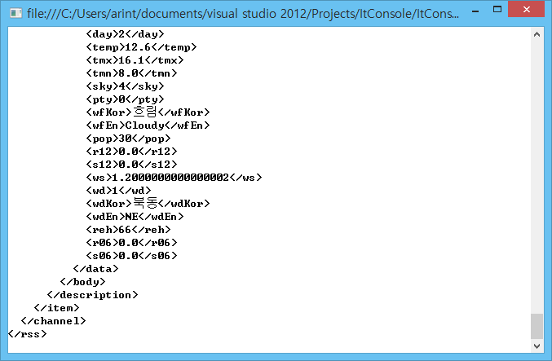

Section 04 함께하는 응용예제(5)

Slide 18
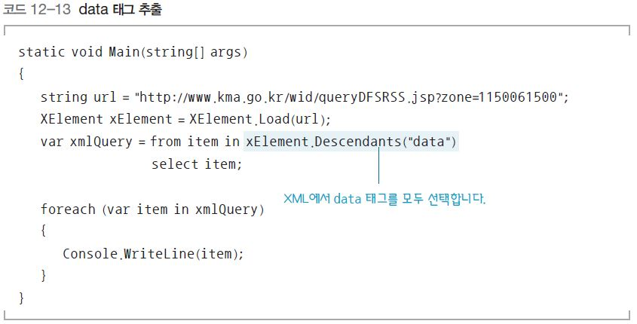
Section 04 함께하는 응용예제(6)
② XML 파싱 기본 익히기
XML 파싱^{Parsing} : XML 데이터 원하는 형태로 변환하는 것, 구문 분석을 의미
xElement 객체(XML 파일)의 Descendants ( ) 메서드 활용 data라는 이름의 태그 모두 추출

Slide 19
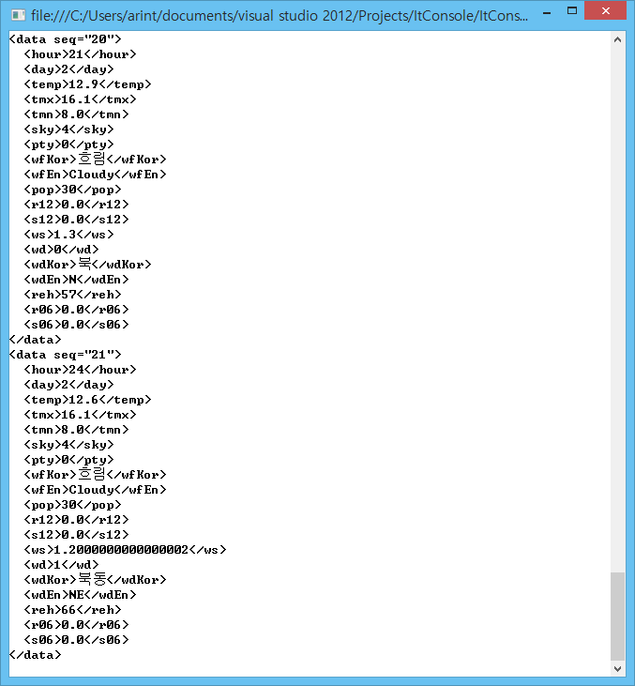
Section 04 함께하는 응용예제(7)

Slide 20
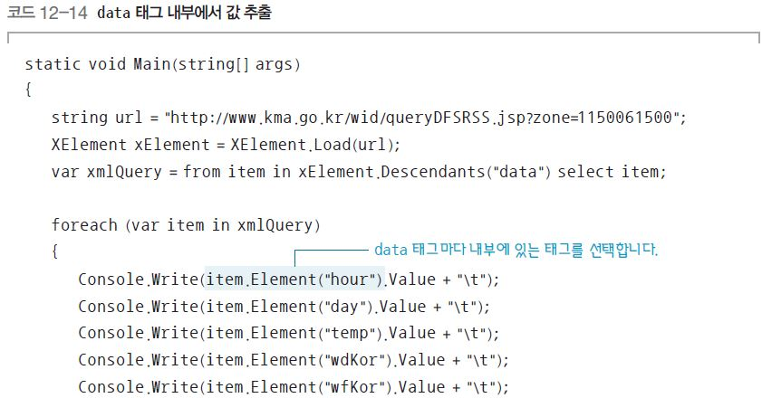
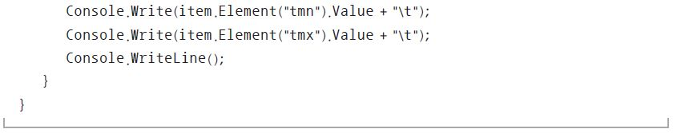
Section 04 함께하는 응용예제(8)
각 data 태그 내부에서 필요한 태그 다시 선택, 그 내부의 값 추출

Slide 21
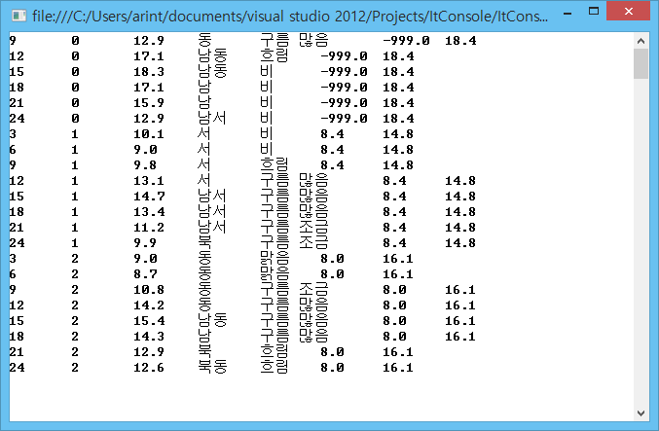
Section 04 함께하는 응용예제(9)

Slide 22
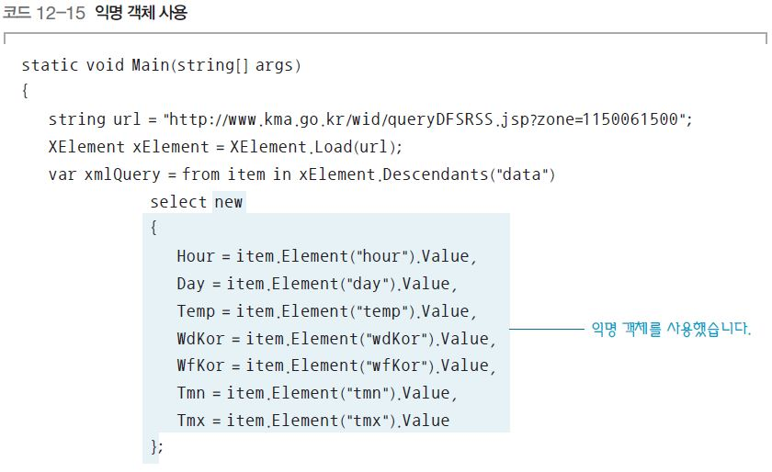
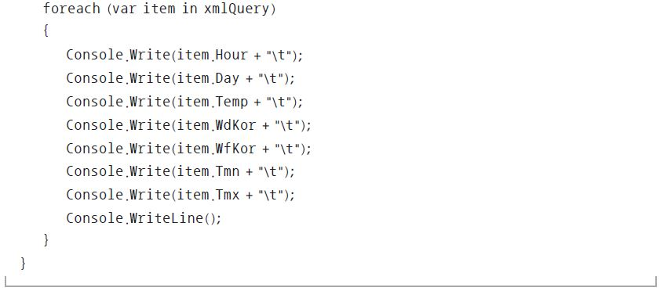
Section 04 함께하는 응용예제(10)

Slide 23
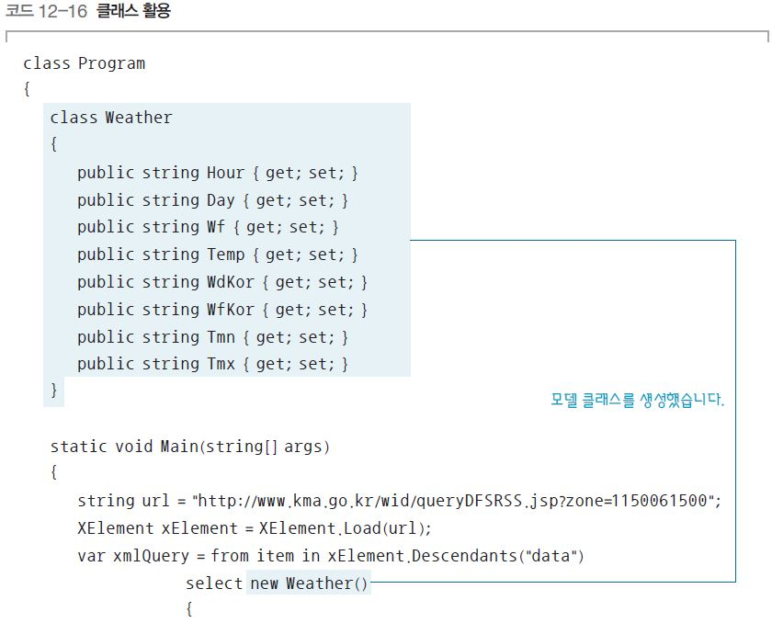
Section 04 함께하는 응용예제(11)

Slide 24
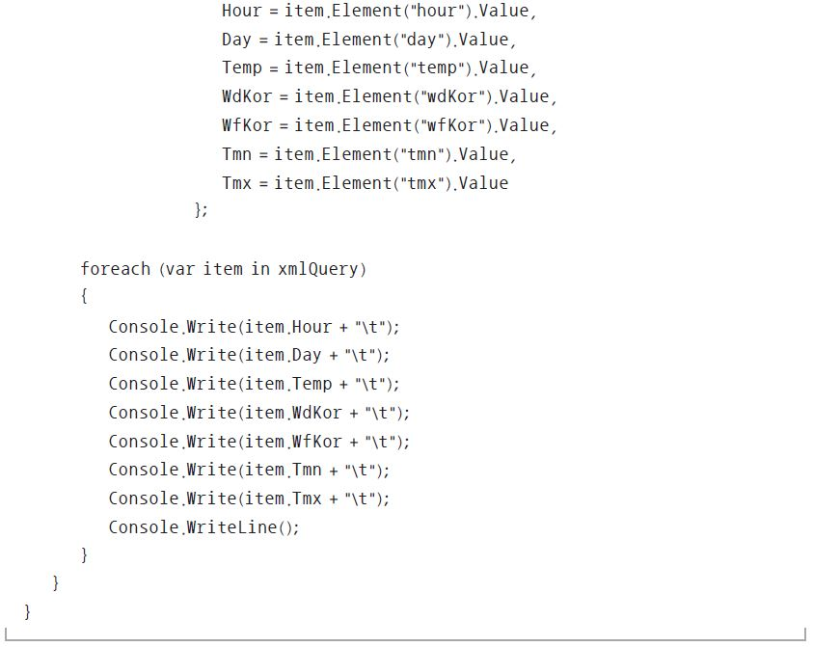
Section 04 함께하는 응용예제(12)

